Slide 1


Hackability@Polito
#Martina

Slide 2
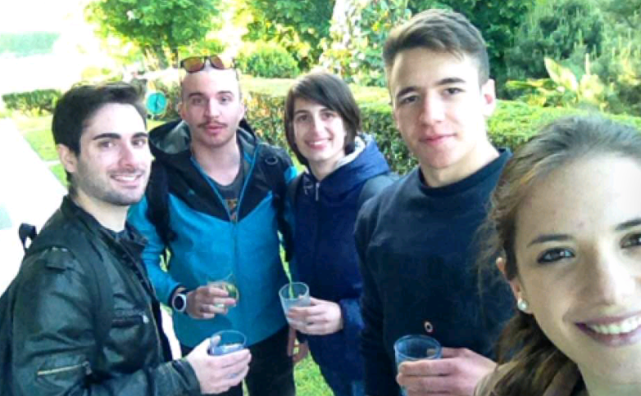


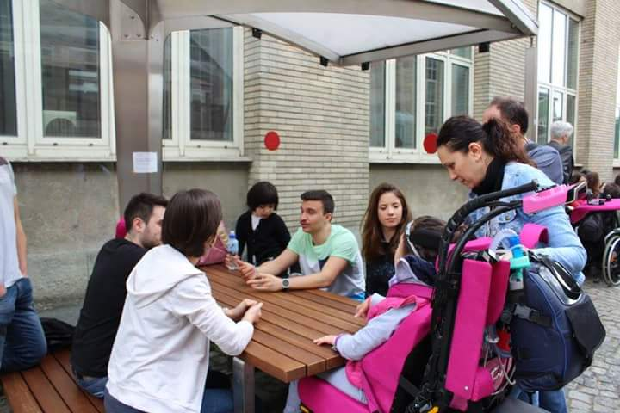
Membri del
Team:
Luca Rabezzana (Team Leader)
Giorgia Crida
Anisia Lauditi
Diego Gibello Foglio
Maurizio Contu

Slide 3
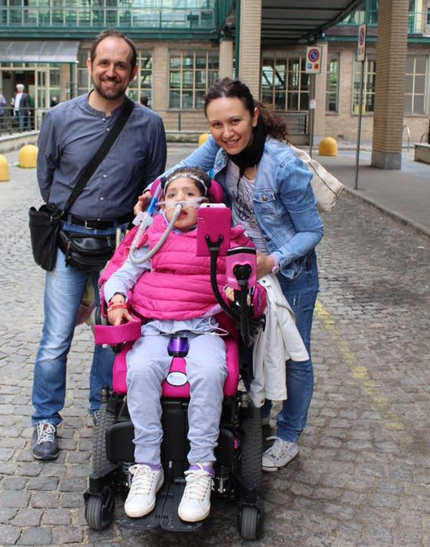
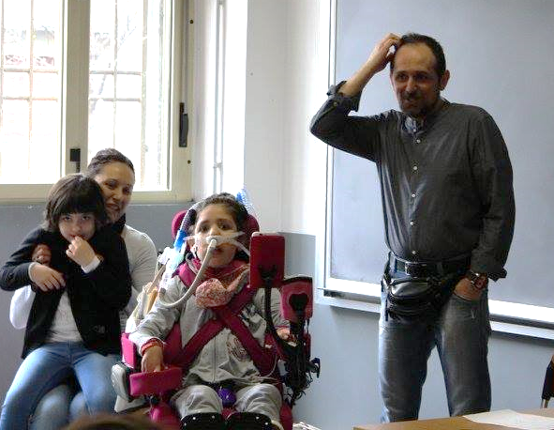
Martina

Slide 4
SMA 1
Descrizione generale: malattia neurodegenerativa
Difficoltà di compiere i normali processi fisiologici: respirazione e deglutizione
Ipostenia dei muscoli prossimali degli arti
Impossibilità di compiere azioni quotidiane e/o svago autonomamente

Slide 5
Obiettivi
Interagire autonomamente con oggetti leggeri poggiati su un piano di lavoro
(es. pedine nei giochi da tavolo)
Sostituzione del lavoro isometrico dei muscoli della spalla e parziale recupero dei movimenti flesso estensori dell’avambraccio
Supporto leggero e poco ingombrante da agganciare alla carrozzina
Facile sostituzione dei pezzi meccanici usurati

Slide 6
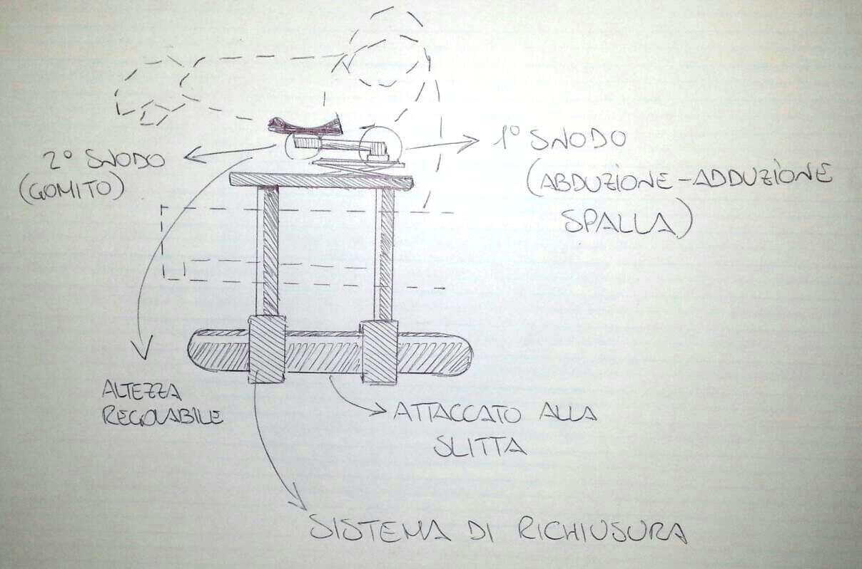
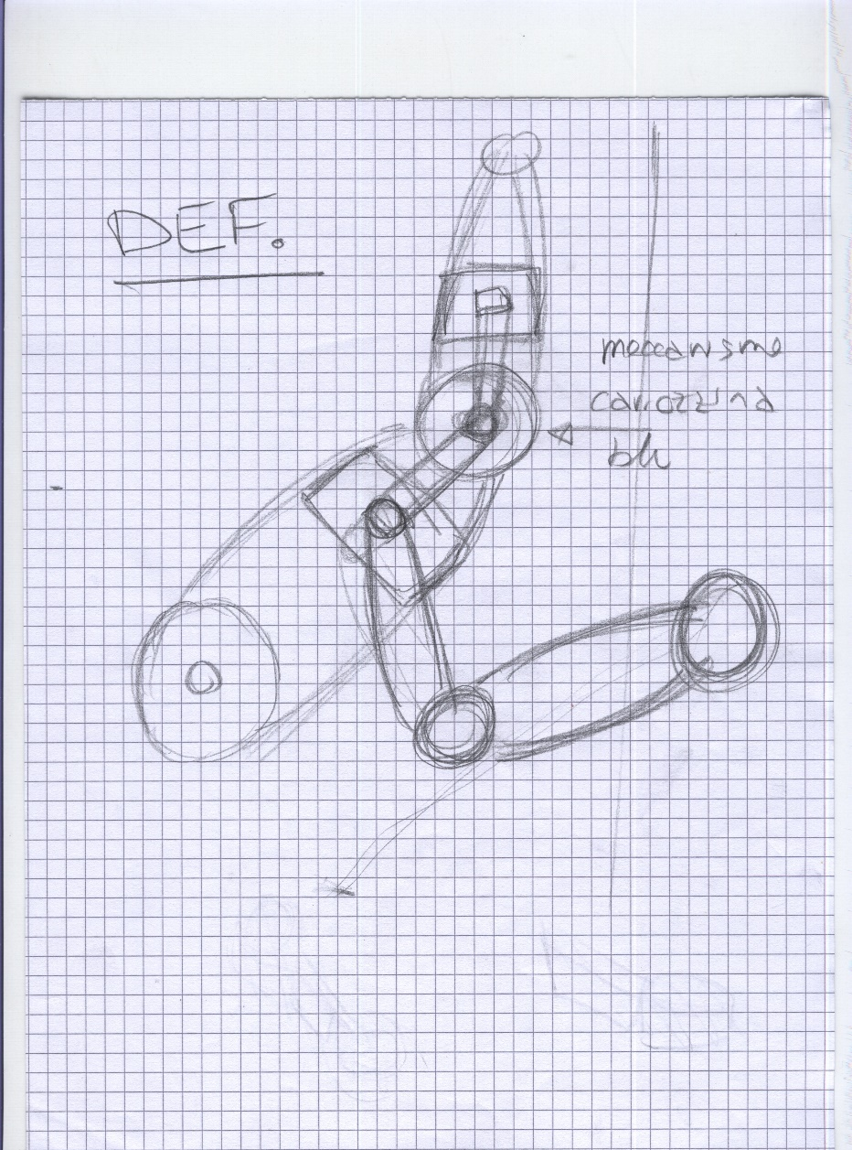
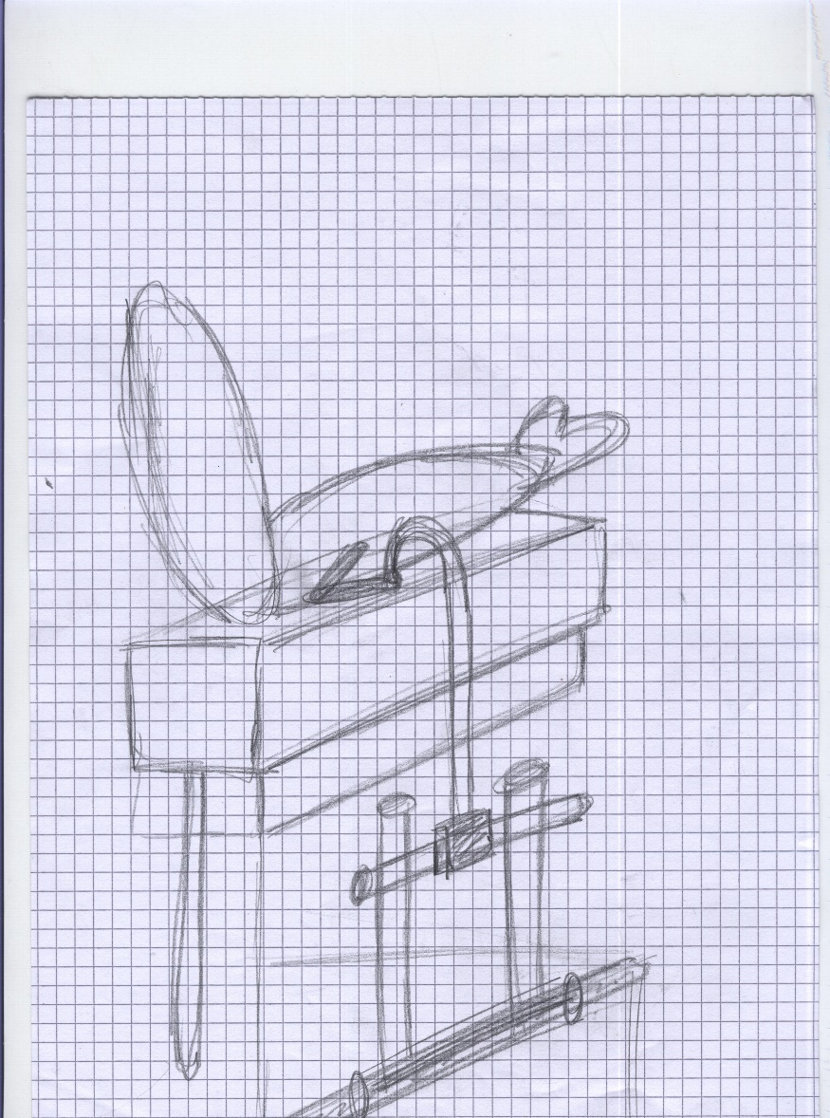
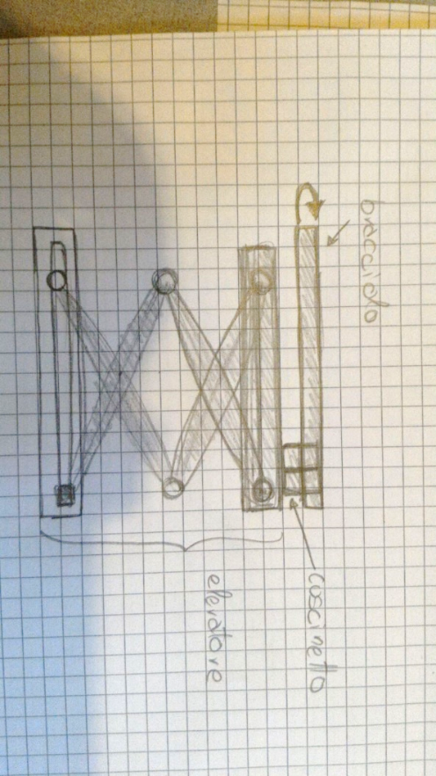
Prime idee

Slide 7
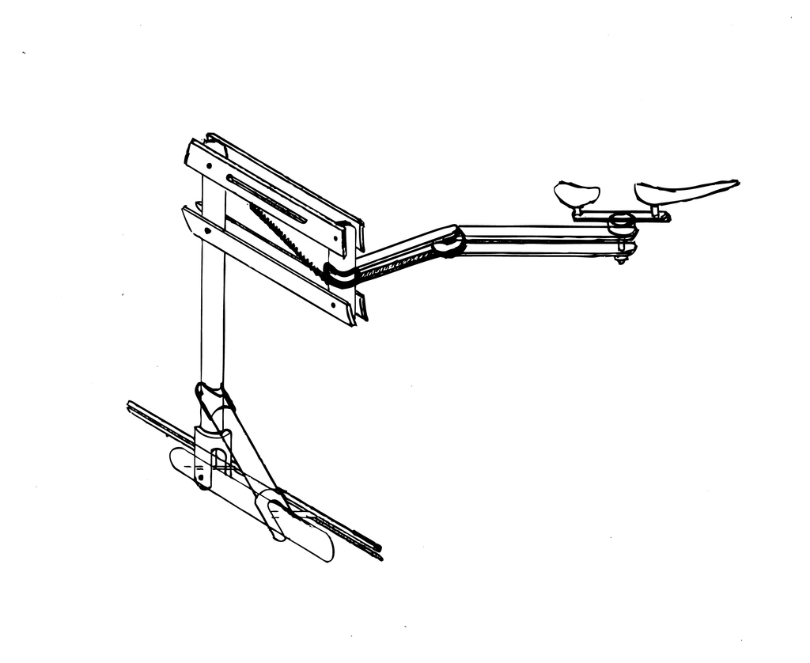
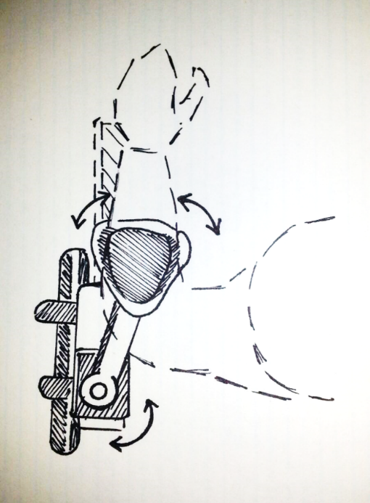
Soluzione 1: supporto di sostegno
Aggancio alla slitta inferiore
Parallelogramma con molla
Triplo snodo con 4 gradi di libertà
Riduzione degli attriti
Ripiegabile sul lato

Slide 8
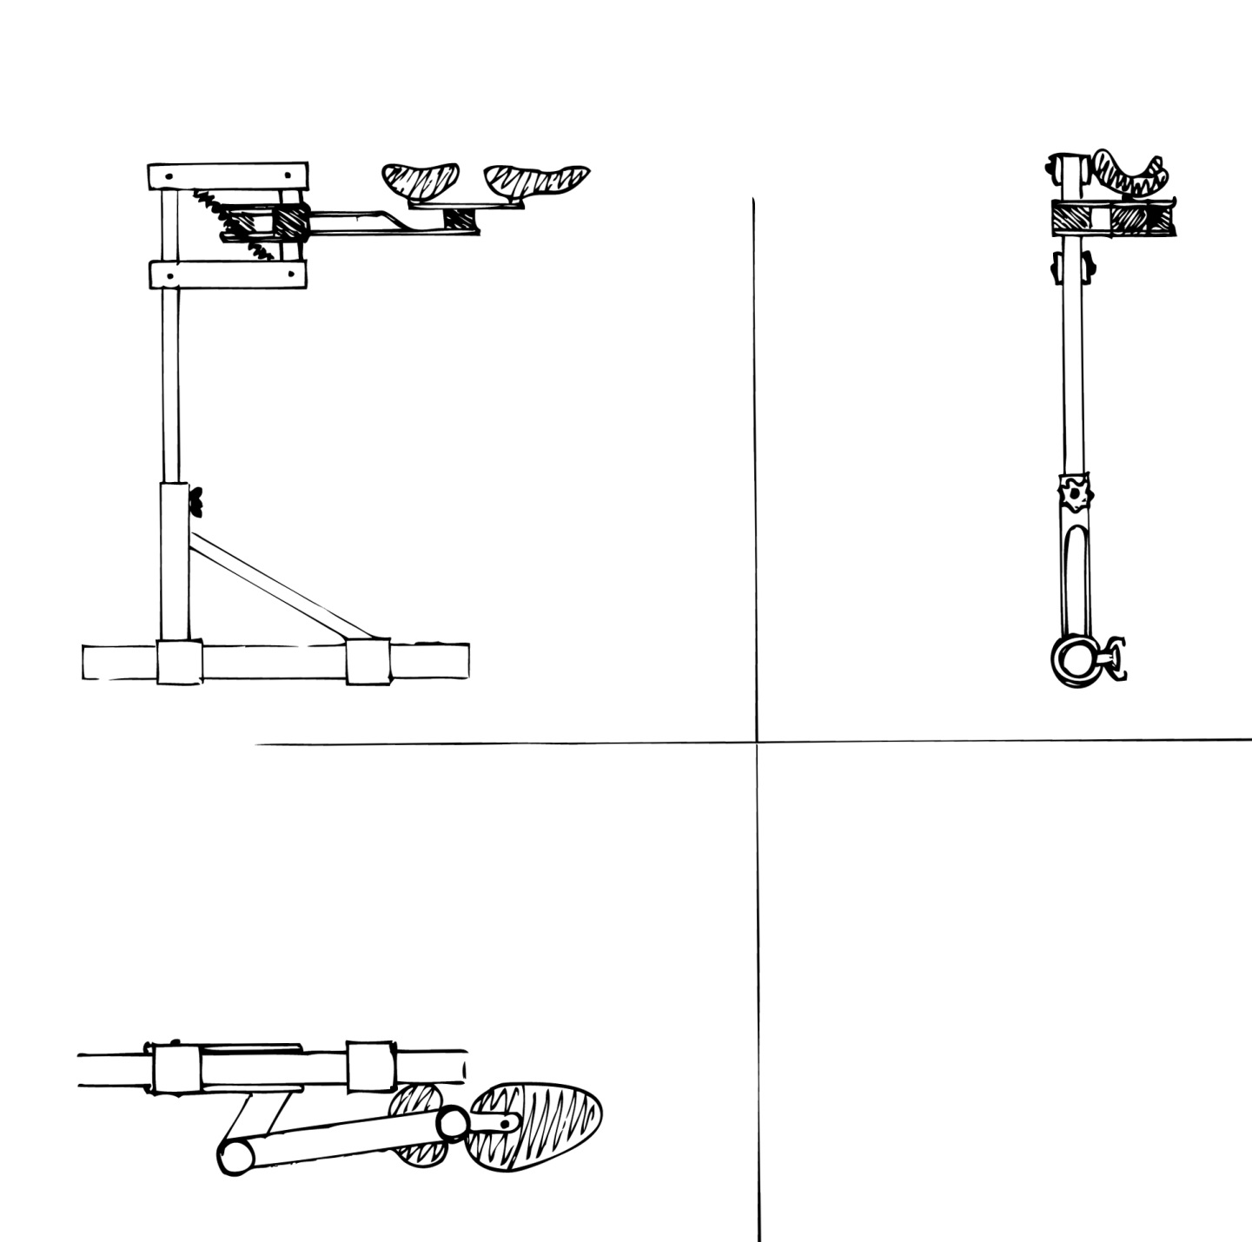

Slide 9
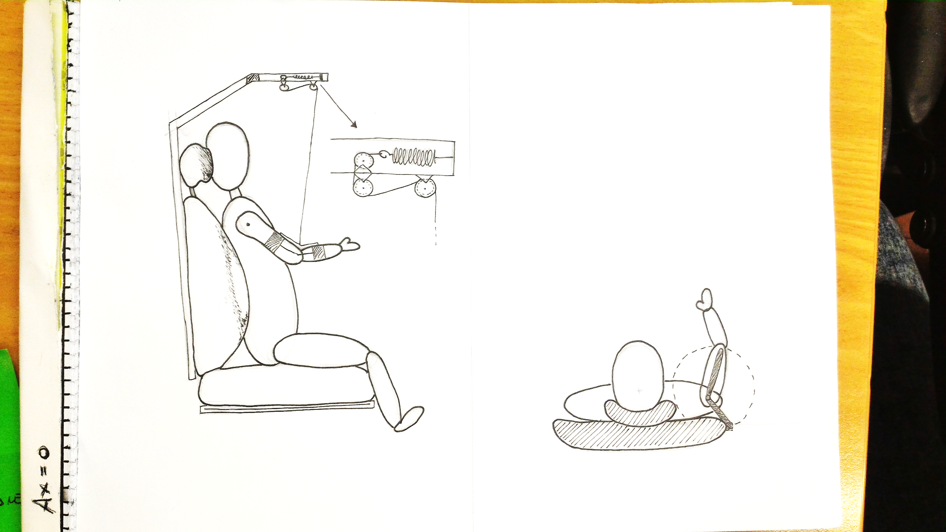
Soluzione 2: supporto di sospensione
Aggancio slitta posteriore
Sistema con molle, pesi, fili e carrucole
Bilanciamento con tensioni
Doppio snodo
Sistema fisso

Slide 10
Confronto
Soluzione 1:
Minore ingombro
Maggiore solidità
Maggiore funzionalità
Minore attrito
Ripiegabile
Maggiore affidabilità
Facile manutenzione
Difficile calibrazione
Soluzione 2:
Minor tempo e maggiore semplicità assemblaggio
Contrappeso agevolmente inseribile
Presidio medico
Possibili oscillazioni incontrollate
Minor campo di lavoro

Slide 11
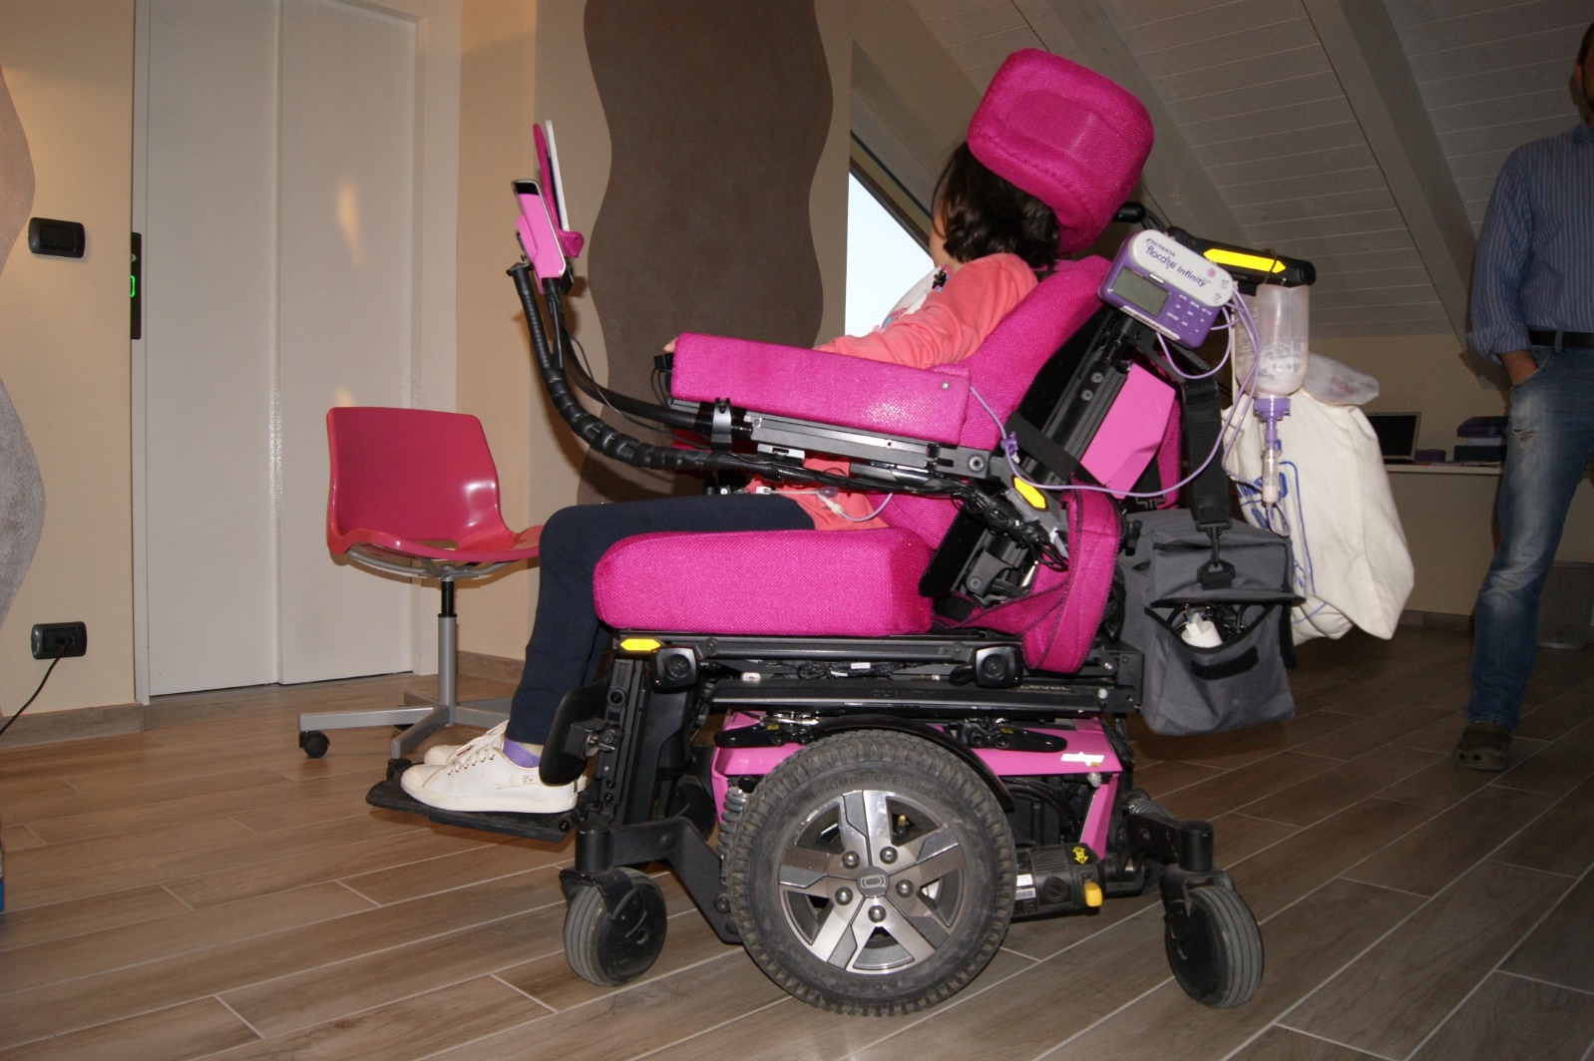
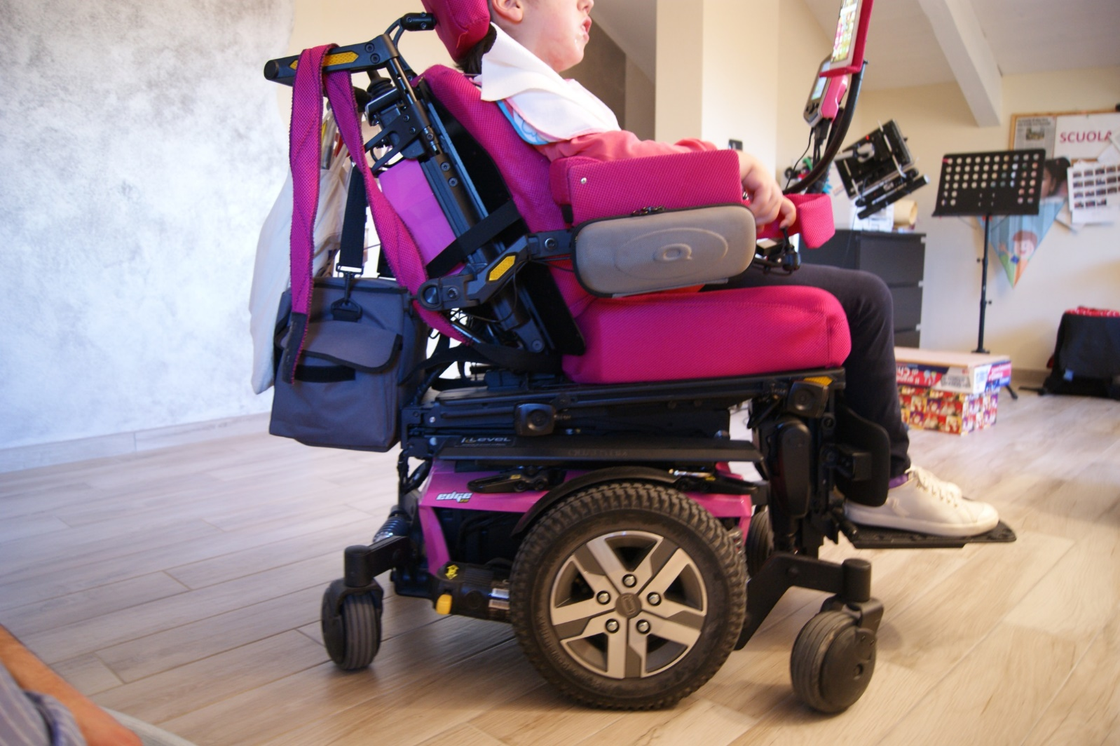
La carrozzina

Slide 12
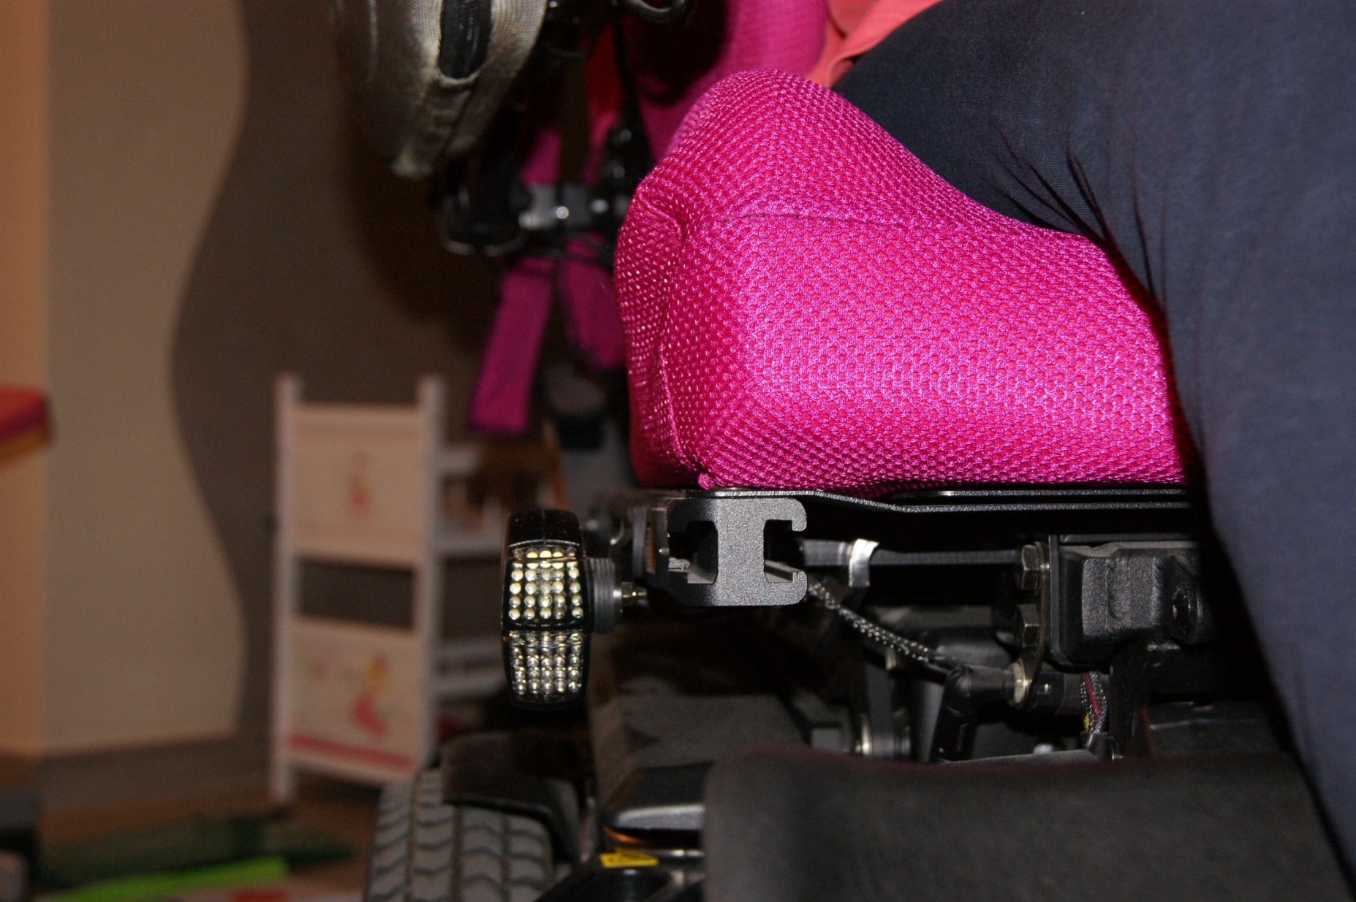
Le slitte

Slide 13
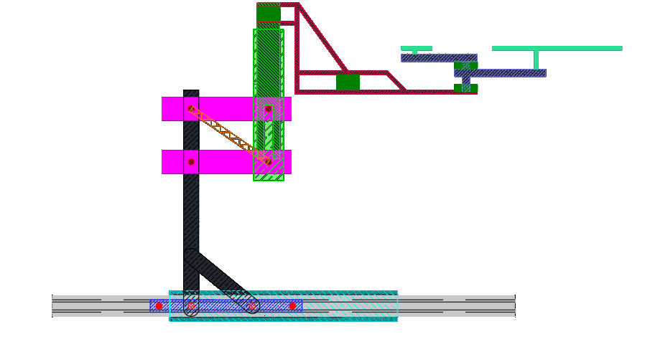
Soluzione definitiva
Snodo spalla
Molla
Snodo avambraccio
Sistema di bloccaggio
Braccio Telescopico

Slide 14
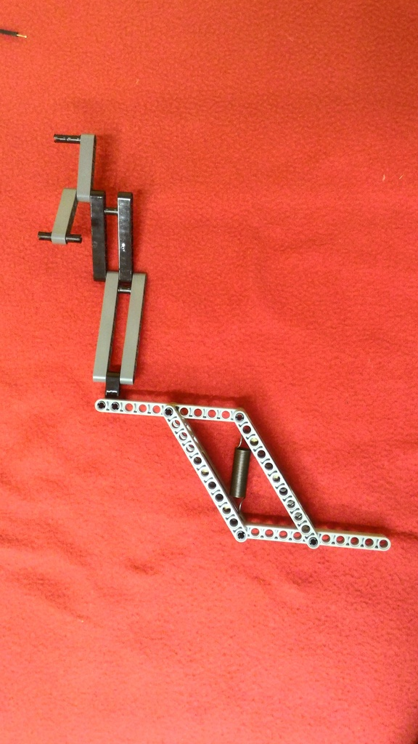
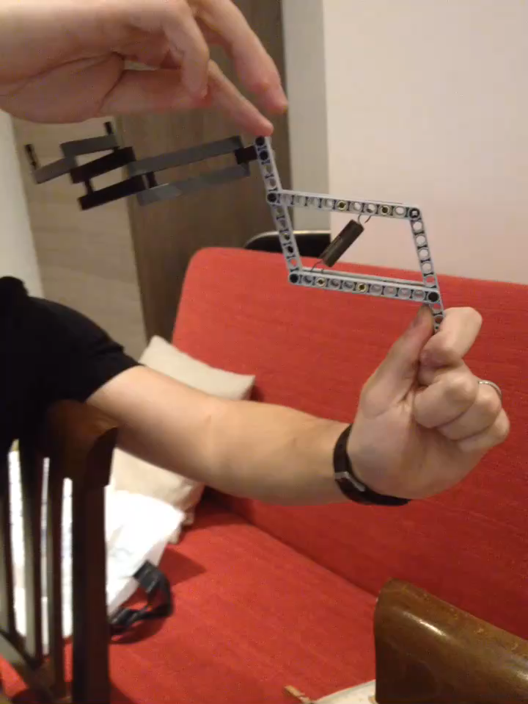
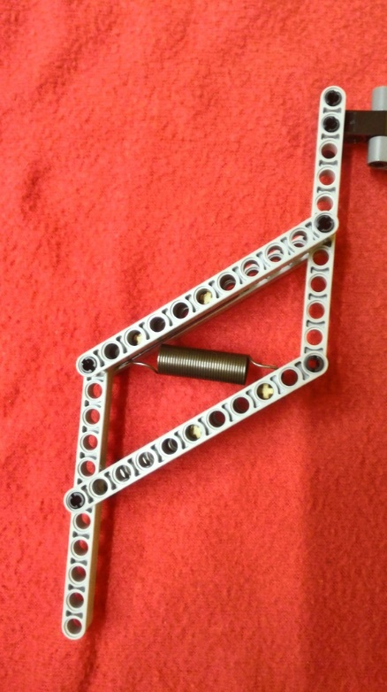
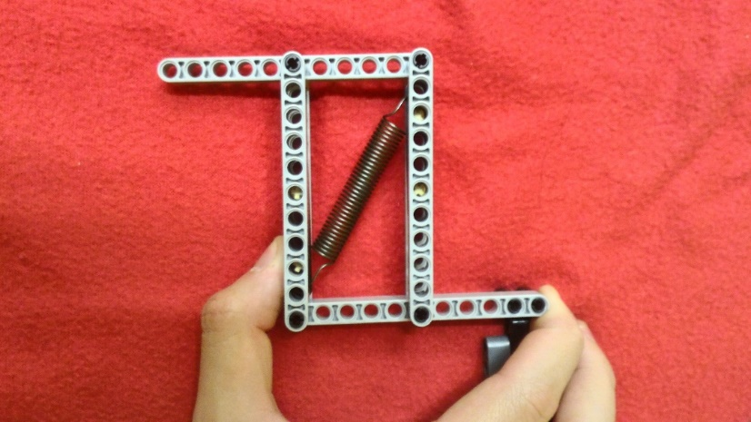
Primo prototipo

Slide 15
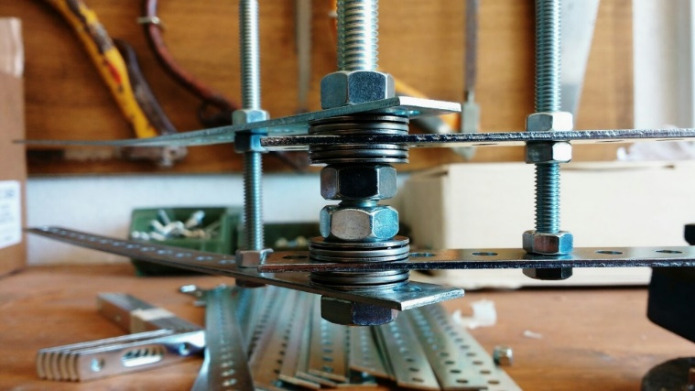
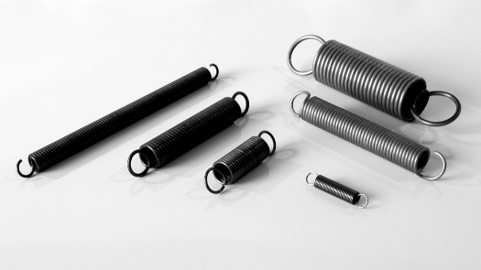
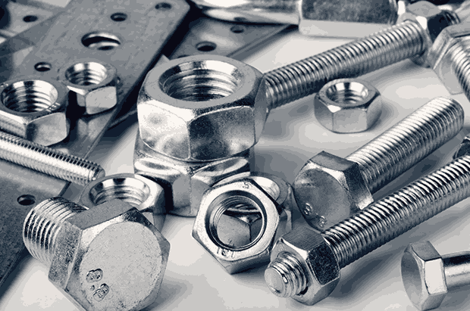
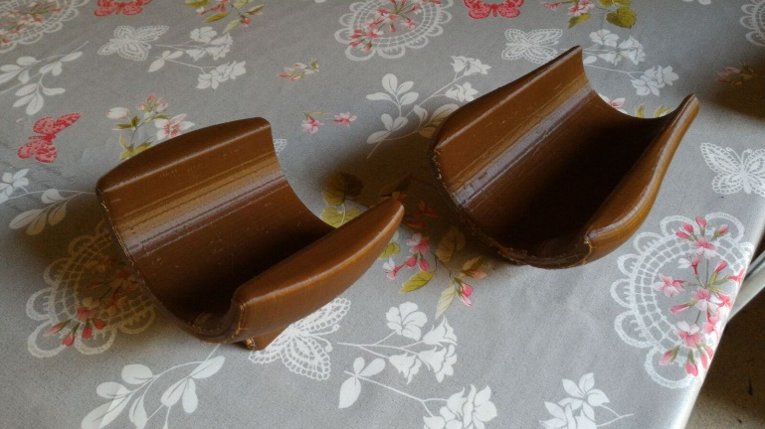
Materiale utilizzato
Barrette forate in ferro zincato
Cuscinetti a rullini
Barre di alluminio
Bulloni, viti, dadi
Molle a trazione
Stampa 3D braccioli
Stoffa
Gommapiuma

Slide 16
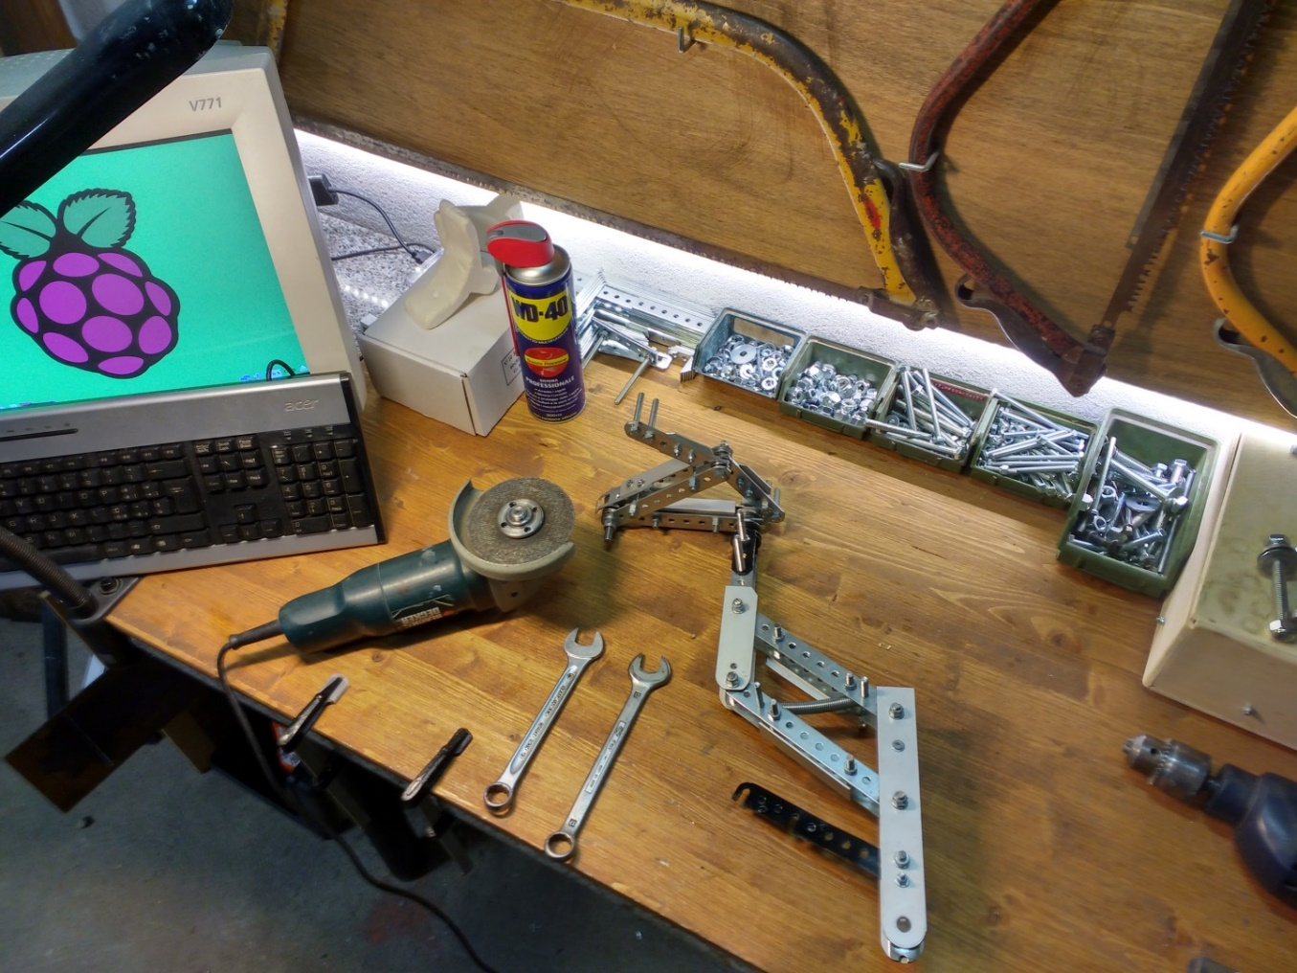
Costruzione supporto meccanico
Acquisto materiale grezzo
Misura
Taglio pezzi
Levigatura
Assemblaggio
Verniciatura

Slide 17
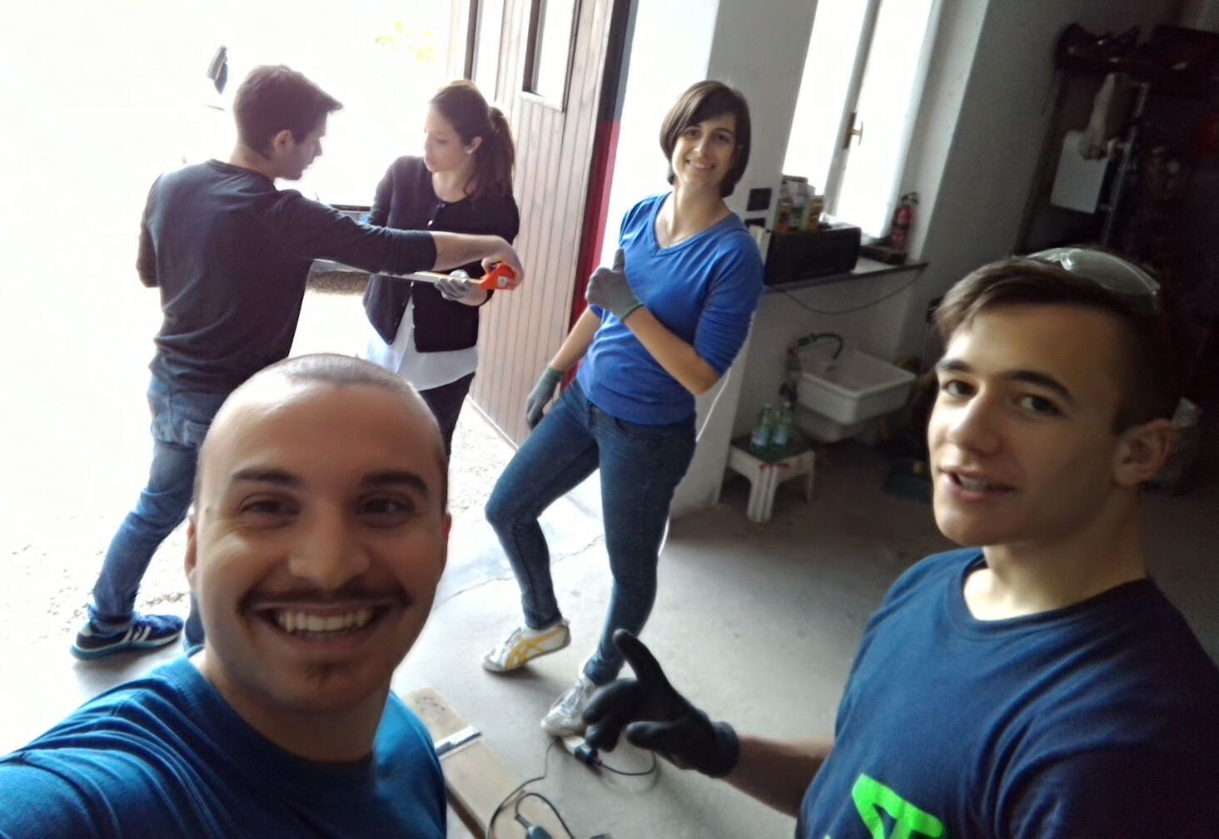

Slide 18
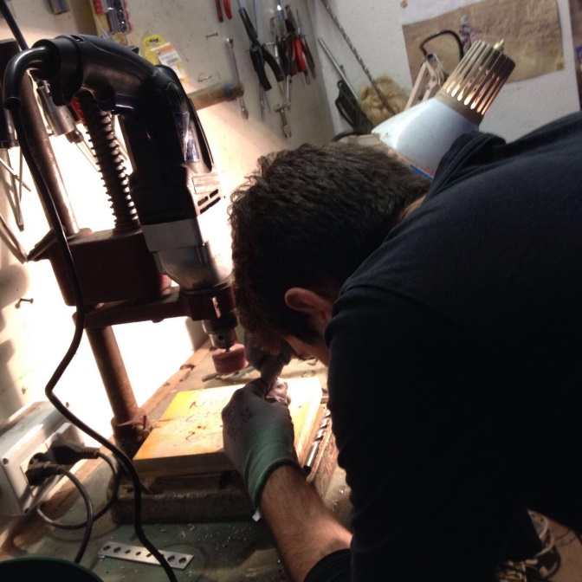
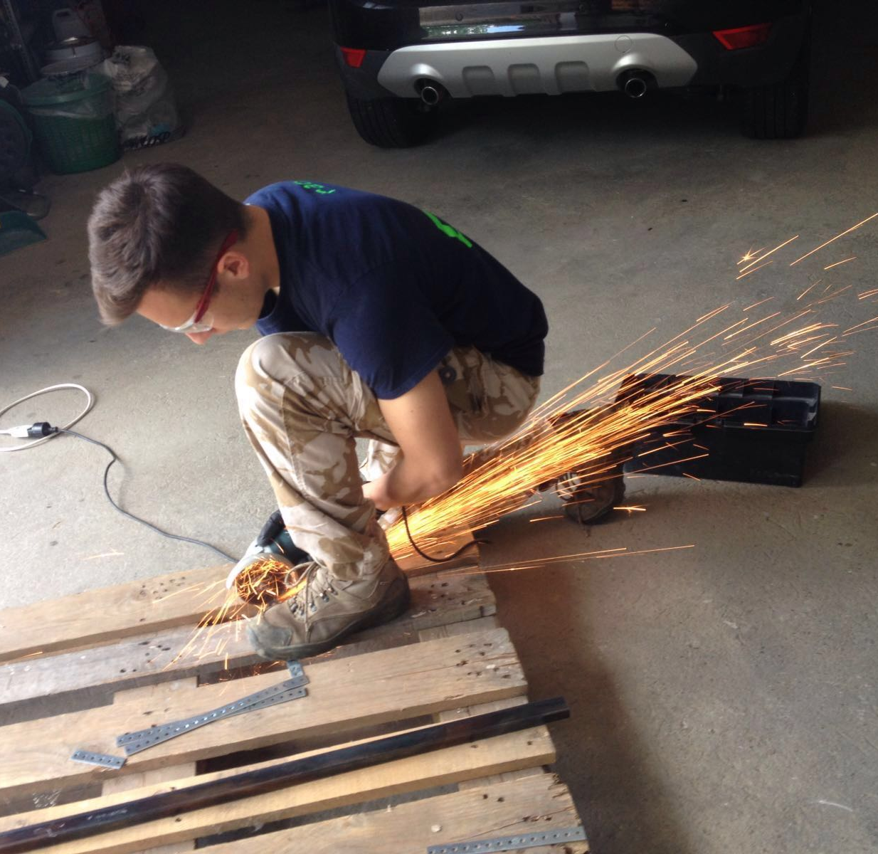

Slide 19
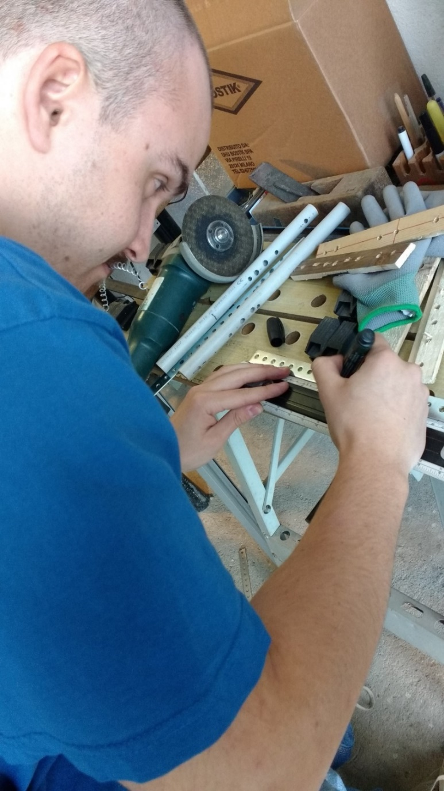
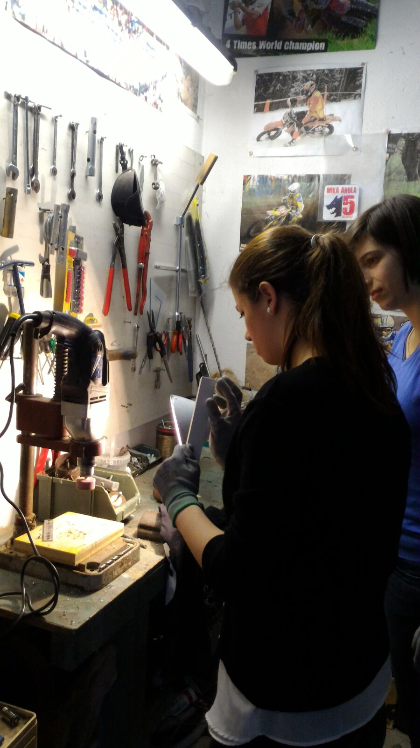

Slide 20
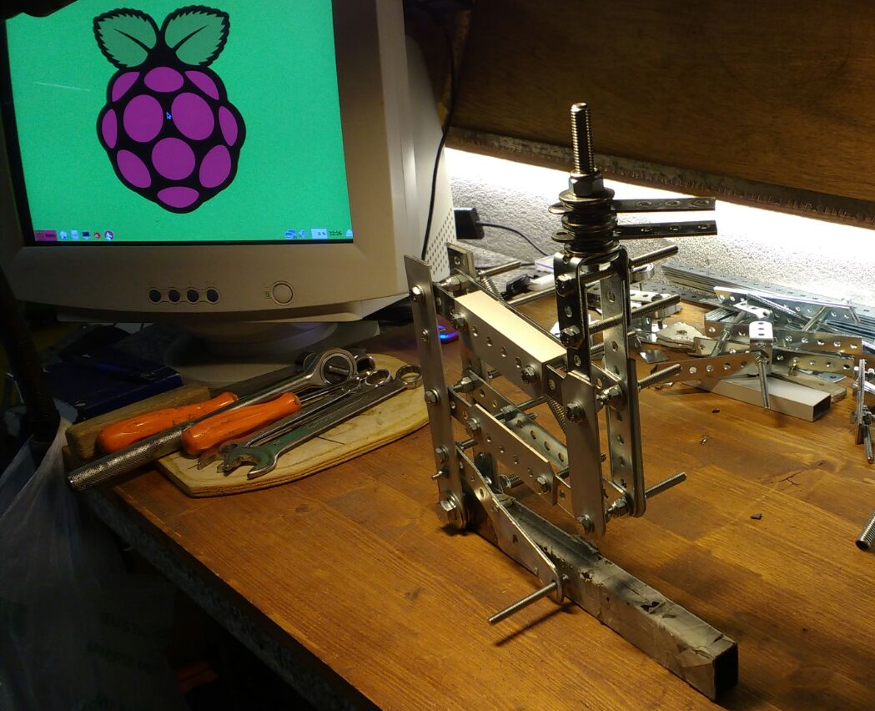
Problemi di realizzazione
Passaggio da teoria a pratica
Problemi di torsione e momento flettente
Peso
Molle
Parallelogramma
Ingombro

Slide 21
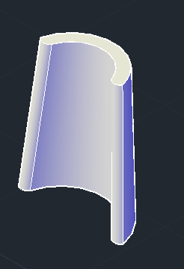
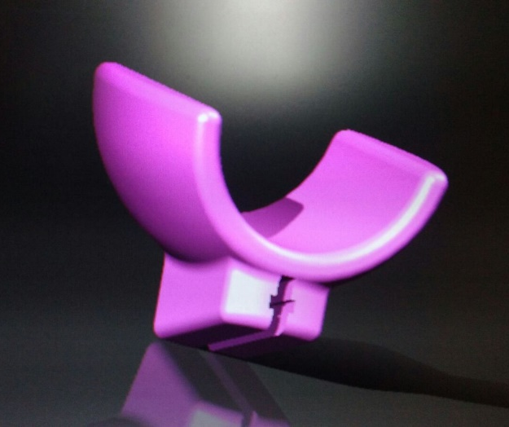
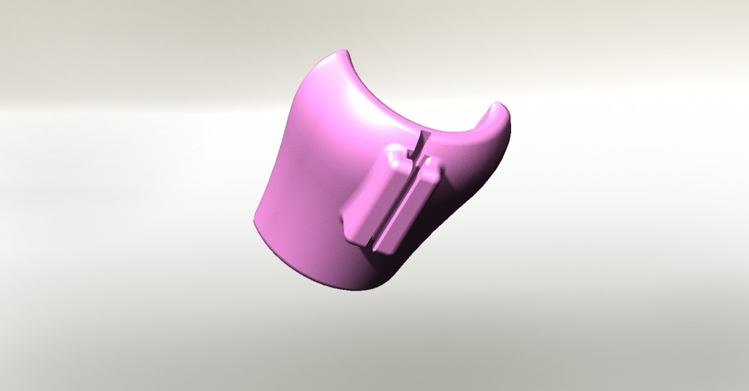
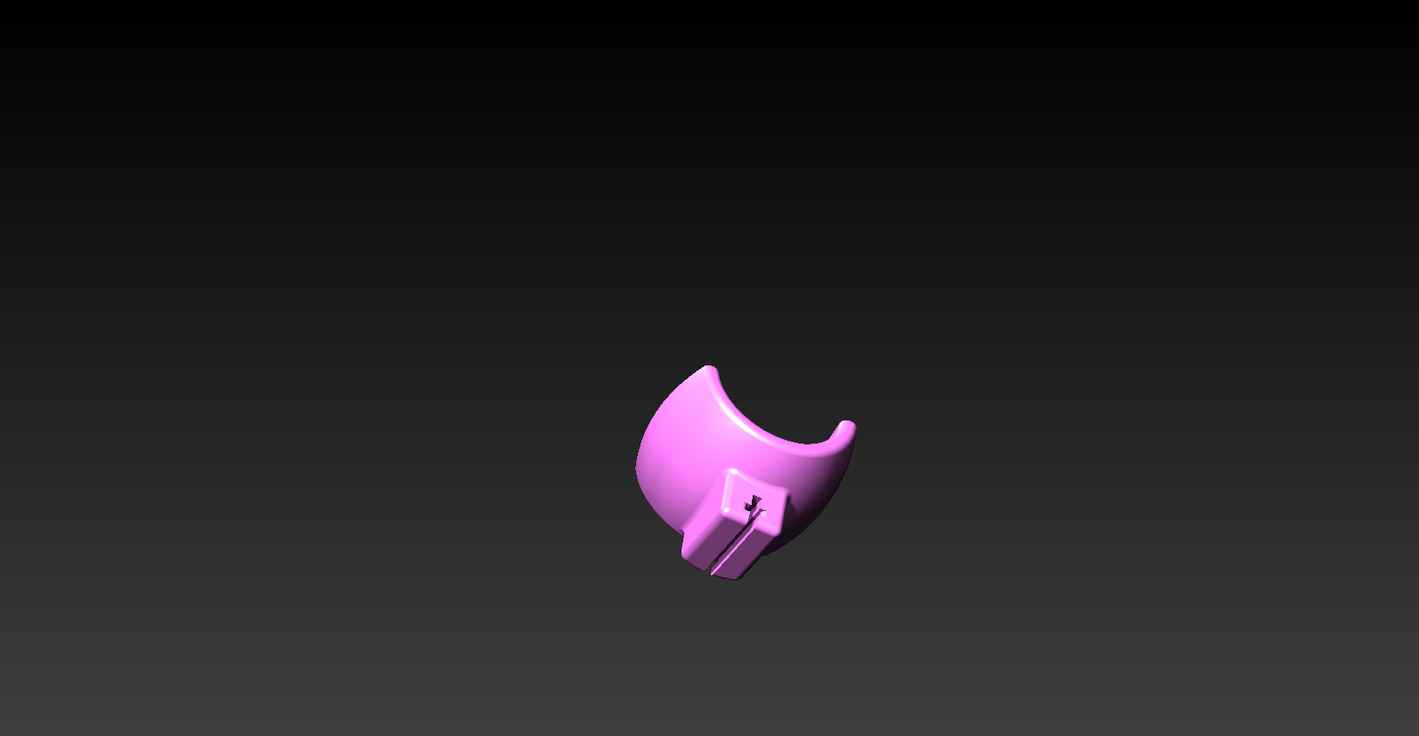
Costruzione supporti braccio
AutoCAD 2017
SolidWorks
Stampaggio in PLA
Appoggio in stoffa e gommapiuma

Slide 22
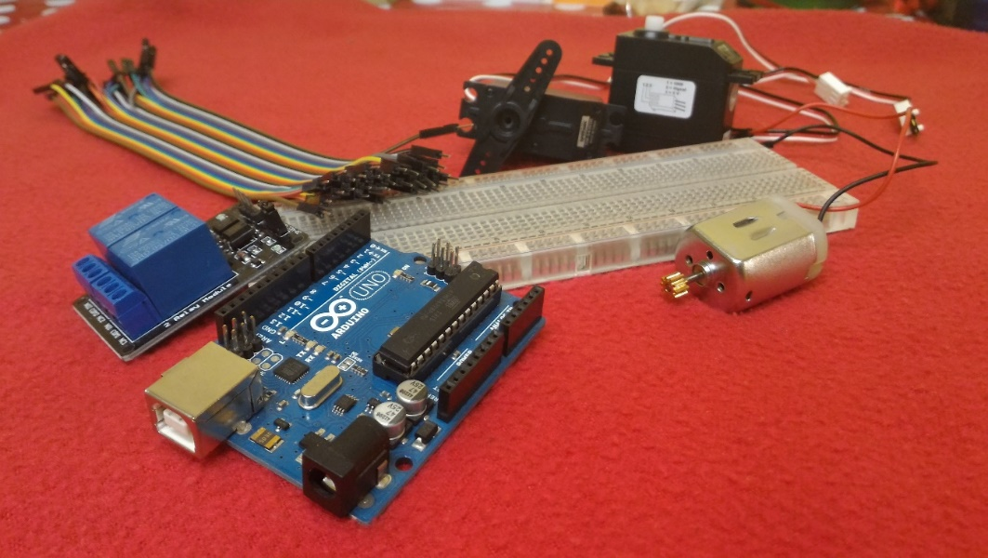
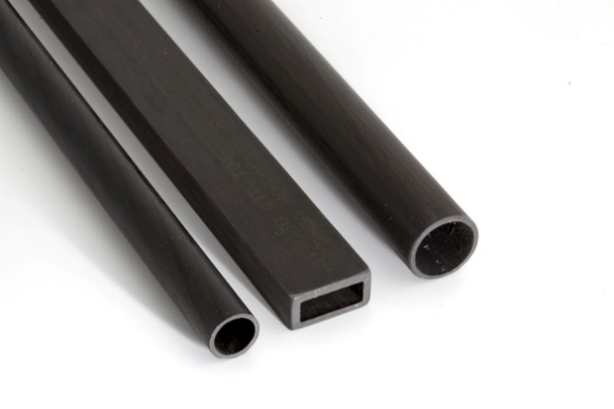
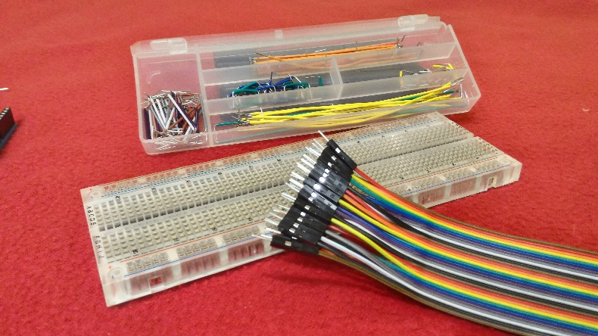
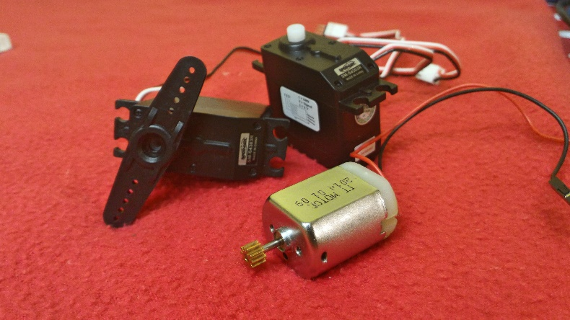
Prossimi passi
Sistema telescopico
Alleggerimento struttura
Copertura parallelogramma
Motorizzazione

Slide 23
Stato dell’arte
http://www.saebo.com/saebomas/
https://www.researchgate.net/publication/6236756_Design_and_Testing_of_a_Functional_Arm_Orthosis_in_Patients_With_Neuromuscular_Diseases

Slide 24
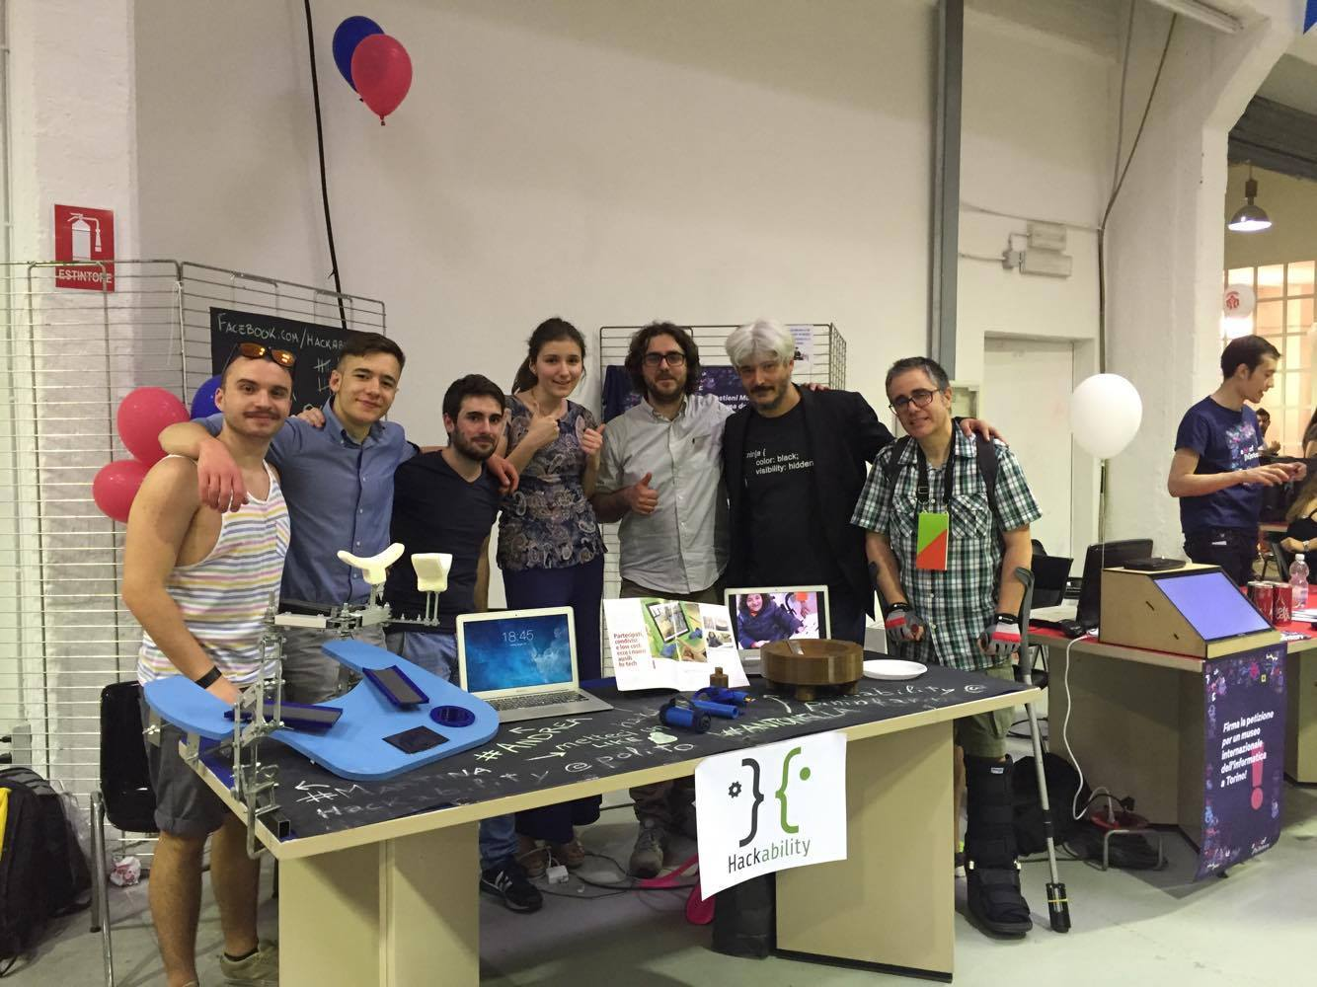
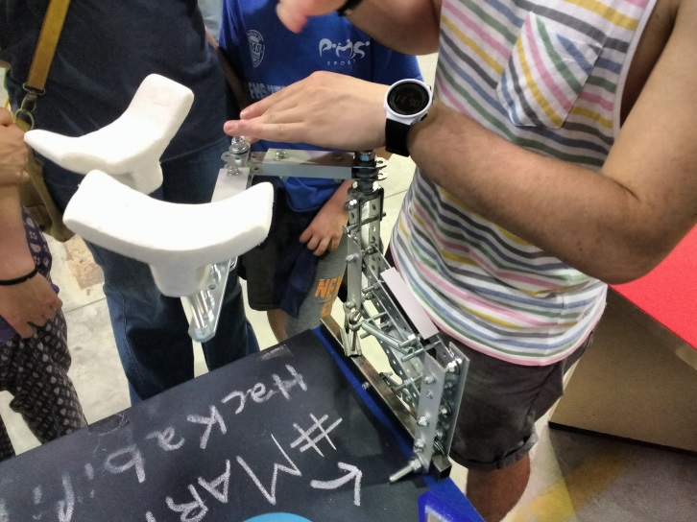
Partecipazione
Torino Mini-Maker Faire

